Slide 1


«Волшебный мир детства»
муниципальное дошкольное образовательное бюджетное учреждение
Центр развития ребёнка – детский сад «Алёнушка» д. Алексеевка
муниципального района Уфимский район Республики Башкортостан
Учитель-логопед:
Гареева А.Ф.
Гончаренко П.Н.
Педагог-психолог:
Хасанова В.В.

Slide 2
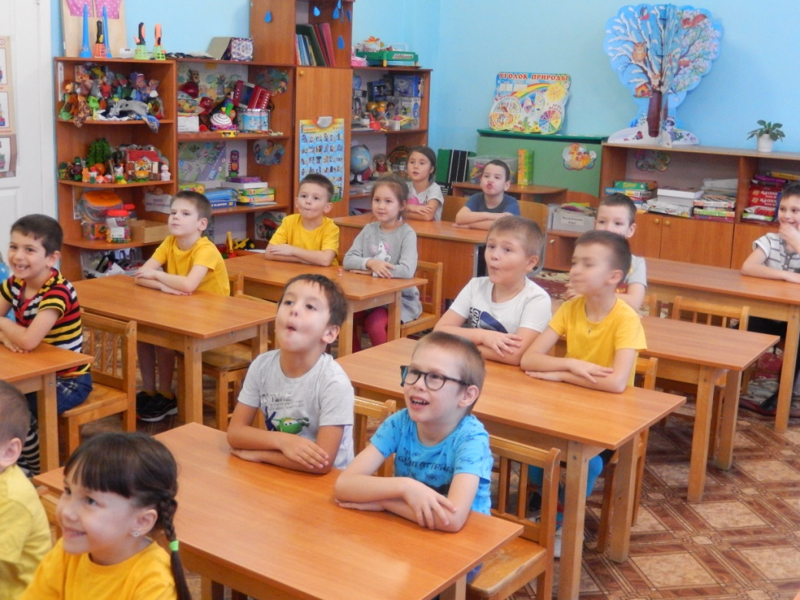
Цели мероприятия:
Повысить интерес педагогов и родителей к психологии и логопедии;
Показать практические формы работы, возможности психологической службы и логопункта детского сада;
Помочь родителям и педагогам создать условия, способствующие развитию у детей не только познавательной, но и эмоционально-волевой сферы;
Создать условия для эффективного взаимодействия всех участников образовательного процесса.
Развивать общую и мелкую моторику у детей, артикуляционный аппарат.
Развивать связную речь детей.

Slide 3
Семинар-практикум для педагогов: «Логопедическое ассорти».
Задачи:
Дать практические рекомендации по использованию методов и приемов коррекционной деятельности в работе с дошкольниками различных возрастных групп.
Вооружить участников семинара логопедическими знаниями в области логопедии.
Активизировать обмен информацией, практическими знаниями;
Совершенствовать педагогическую компетентность воспитателей и специалистов по проблеме.
Закреплять знания и умения педагогов в работе по использованию методов и приемов, направленных на коррекцию фонематических процессов у дошкольников.

Slide 4
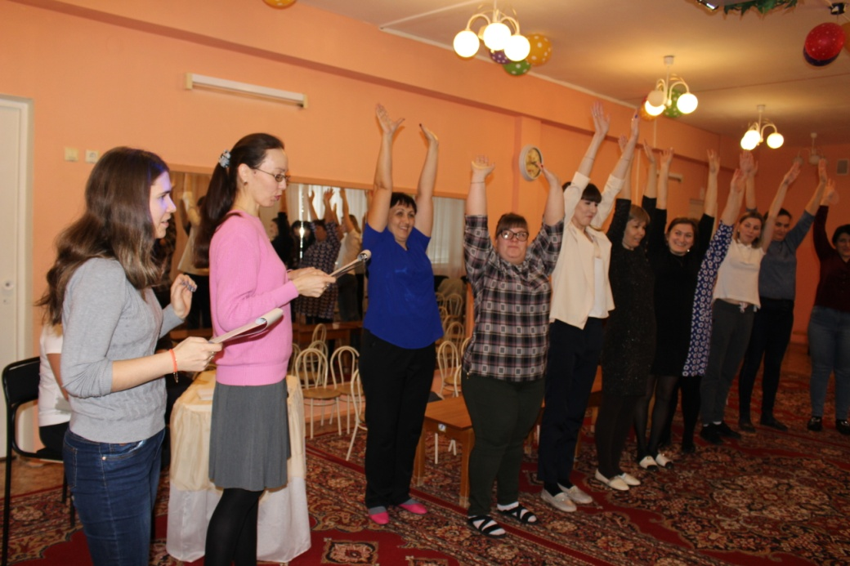
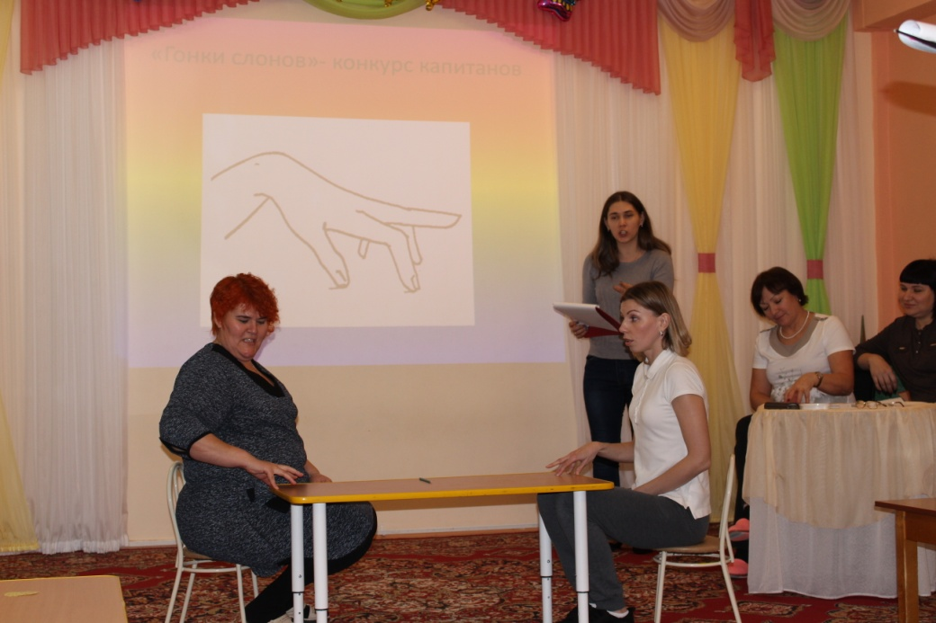
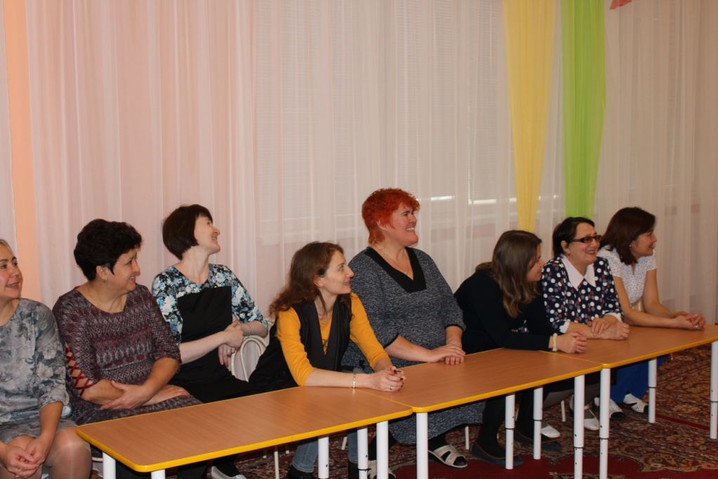
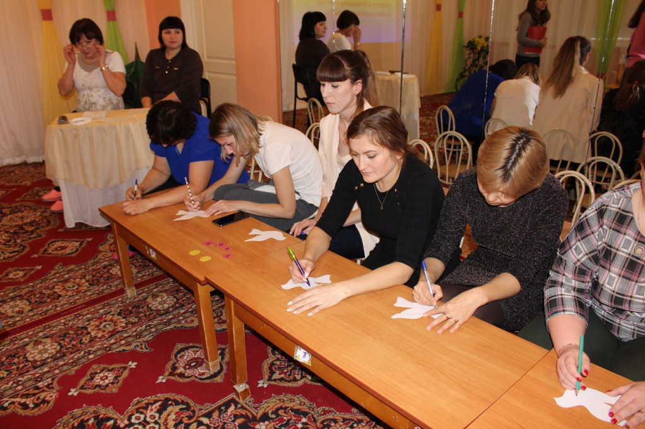

Slide 5
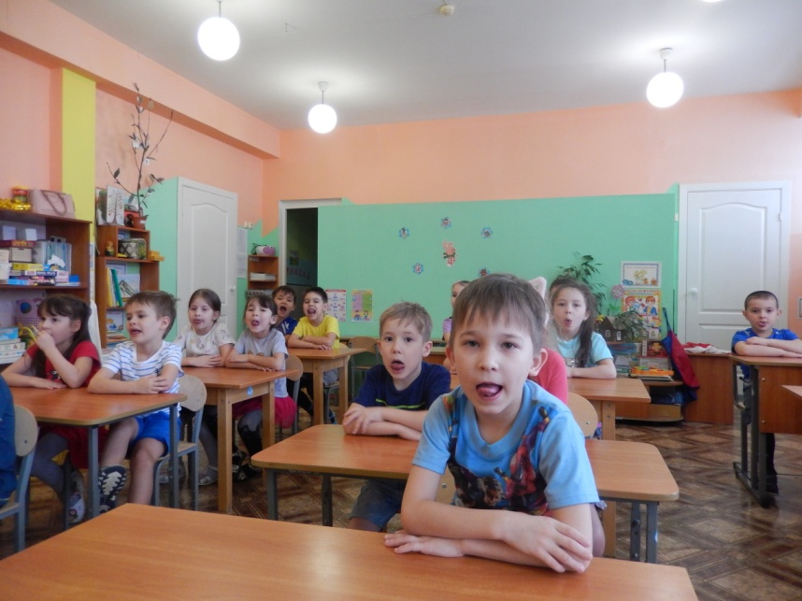
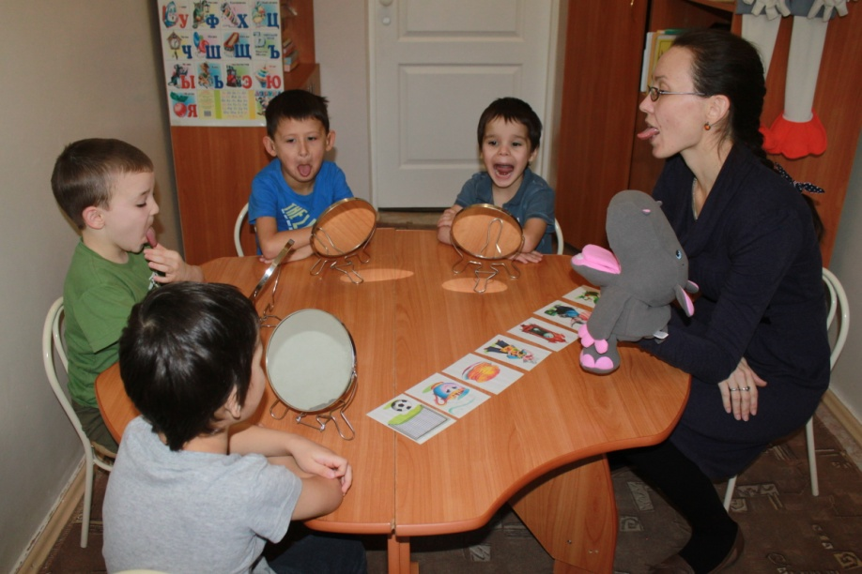
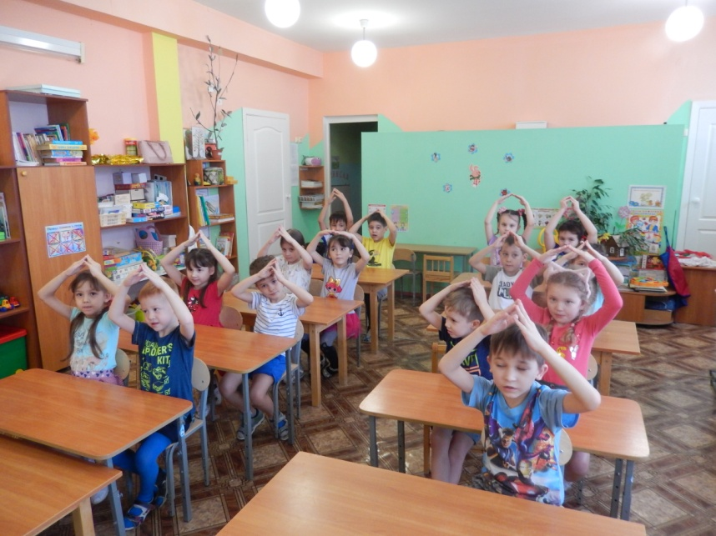
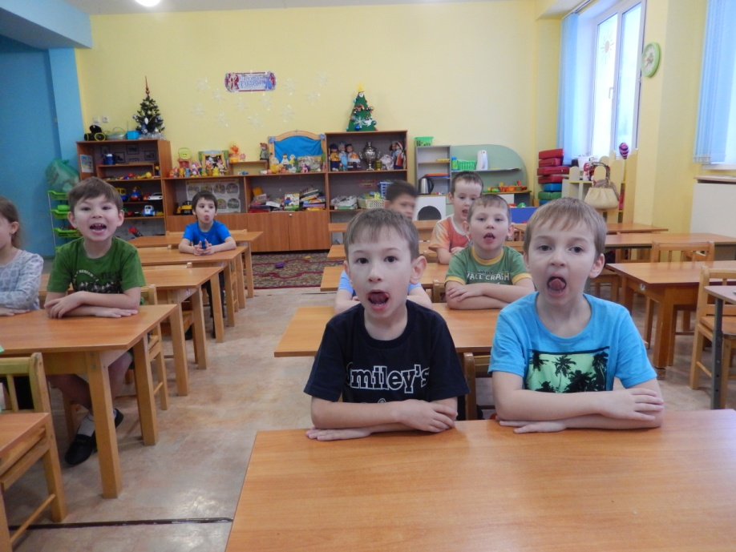
«Веселая гимнастика»
Цель: Развивать артикуляционный аппарат и мелкую моторику.

Slide 6
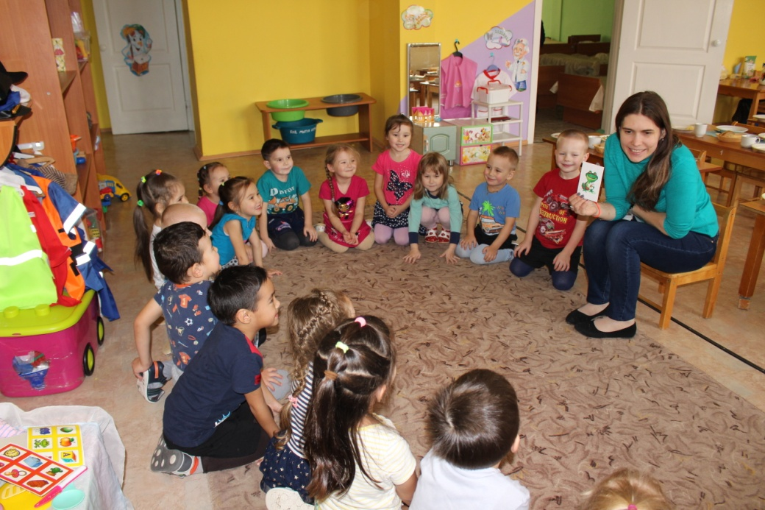
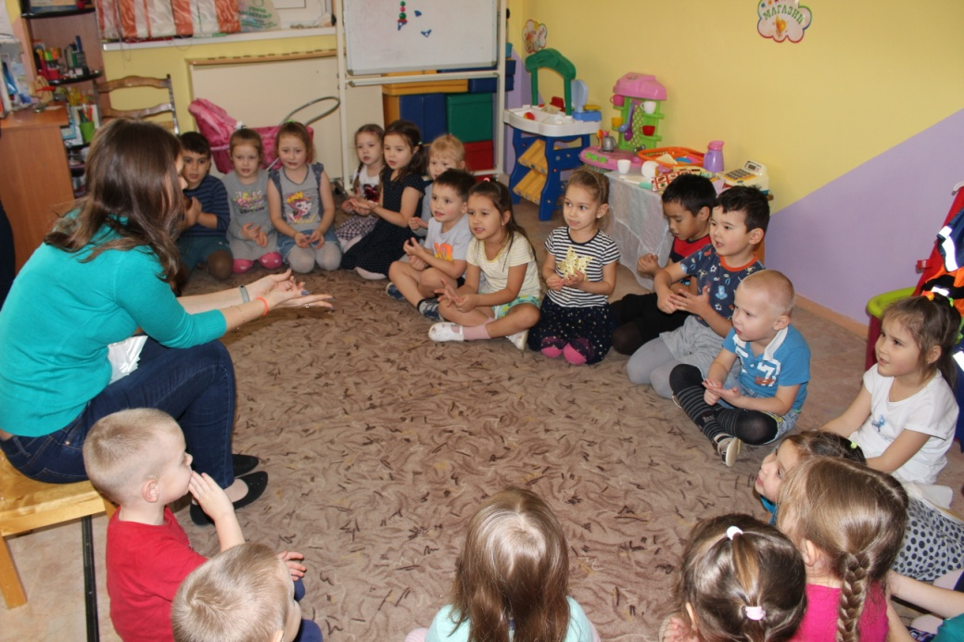
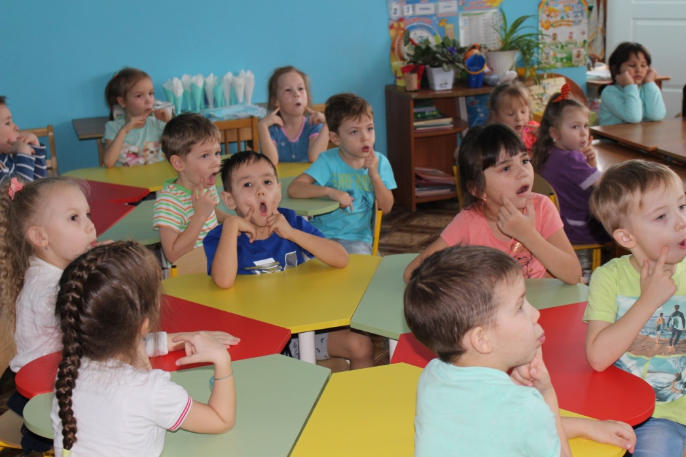
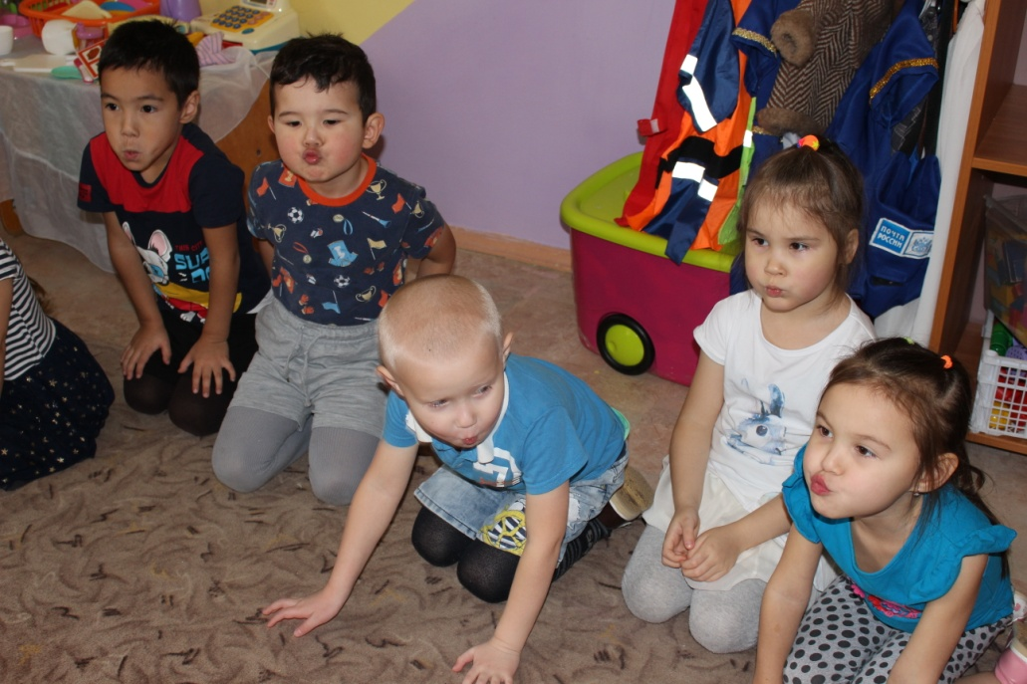

Slide 7
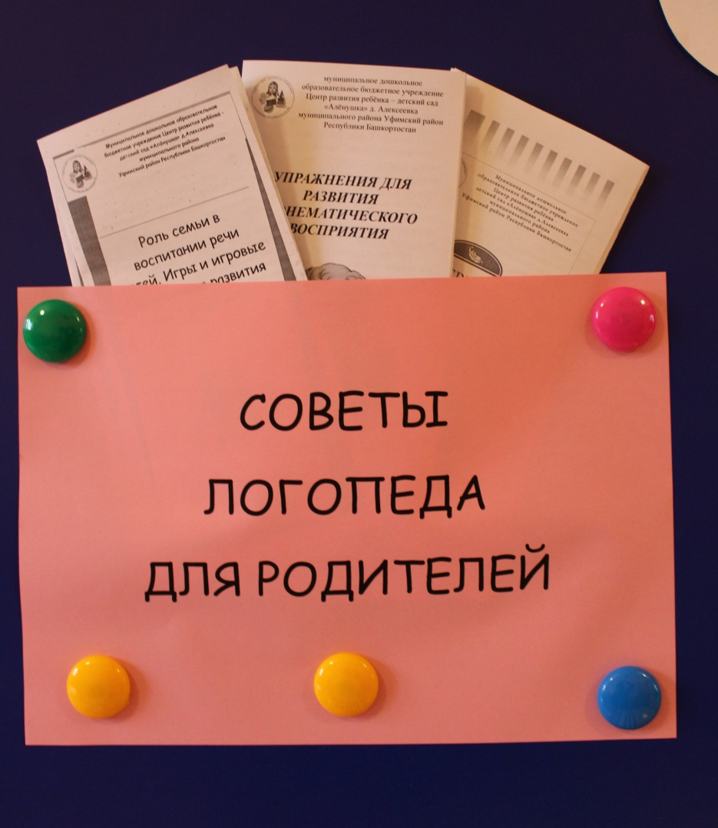
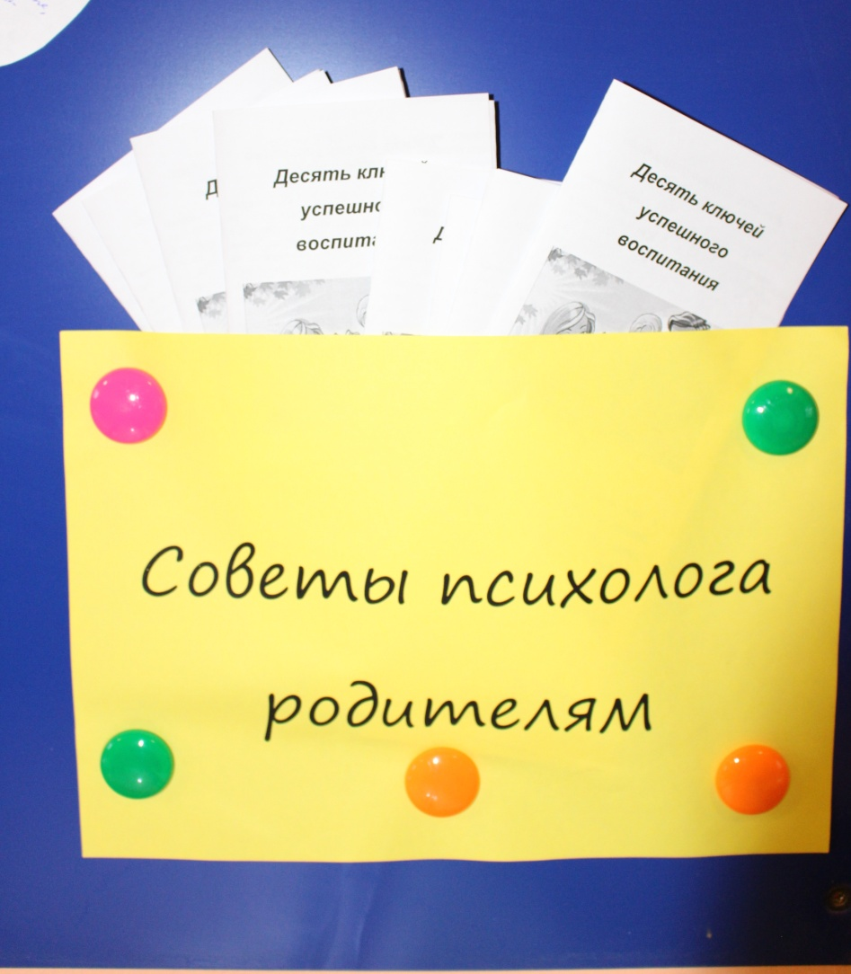
Буклеты для родителей

Slide 8
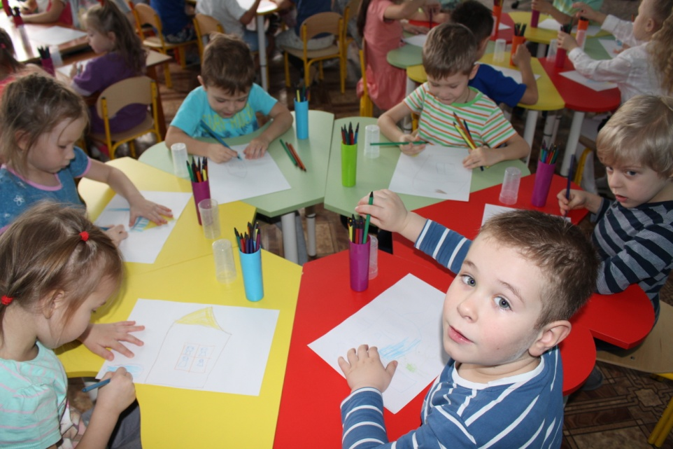
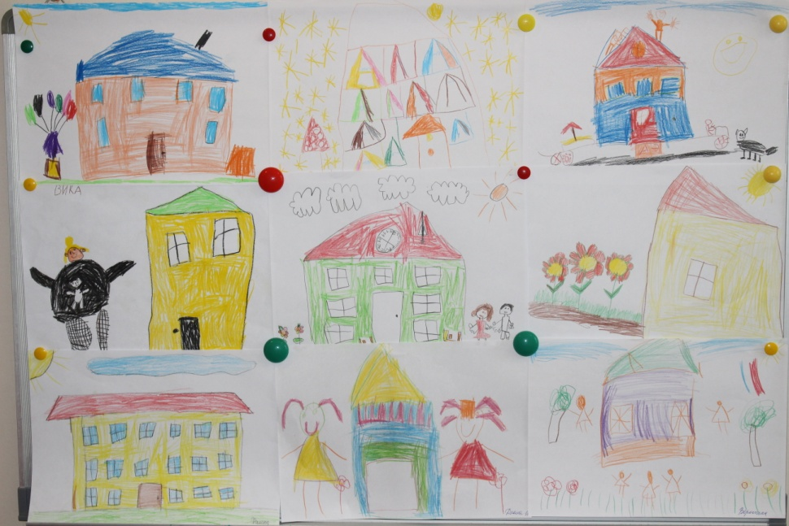
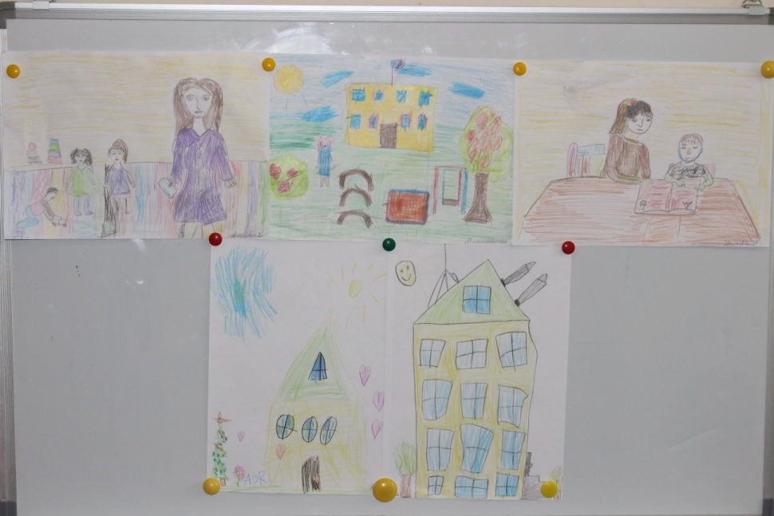
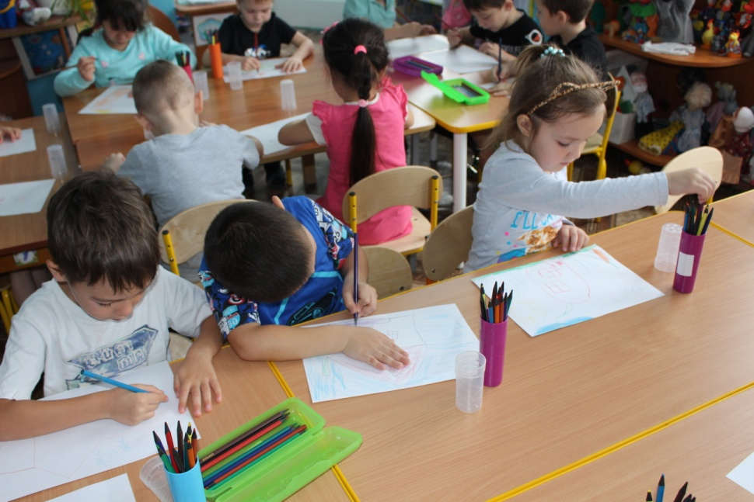
Творческая мастерская
«Мой любимый детский сад».

Slide 9
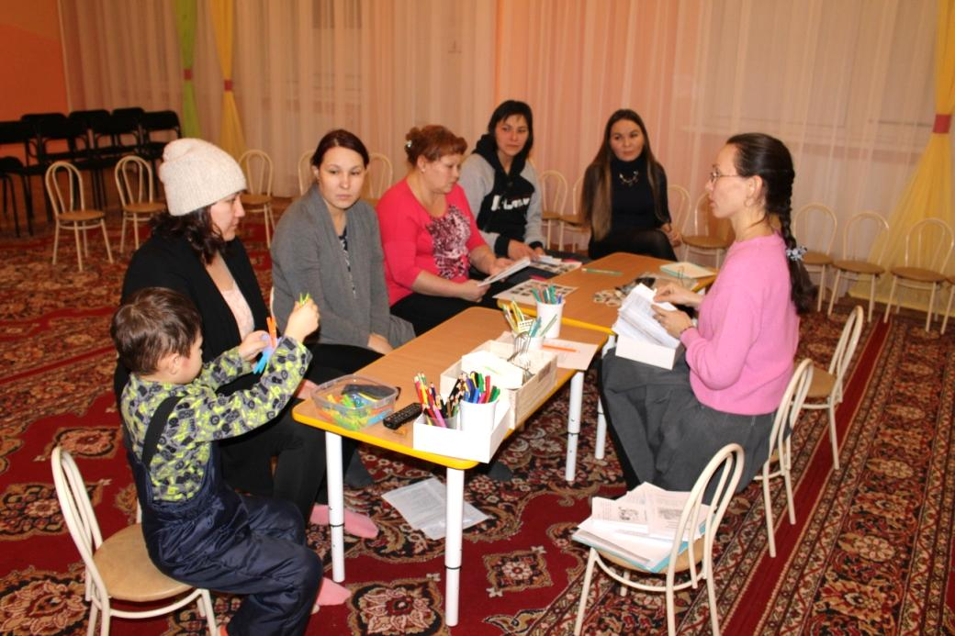
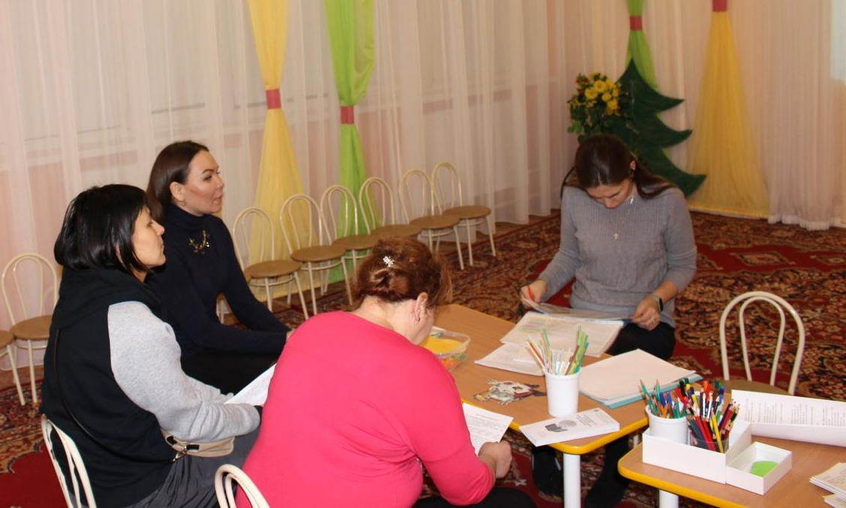
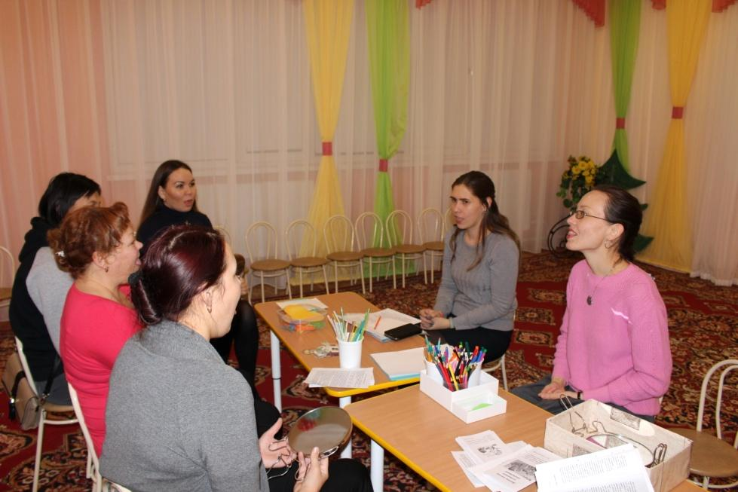
Семинар-практикум для родителей: «Домашний логопед»

Slide 10
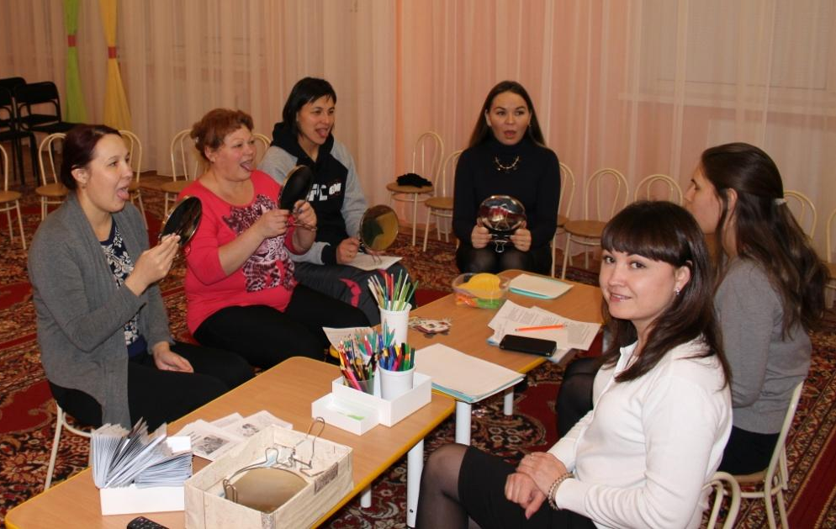
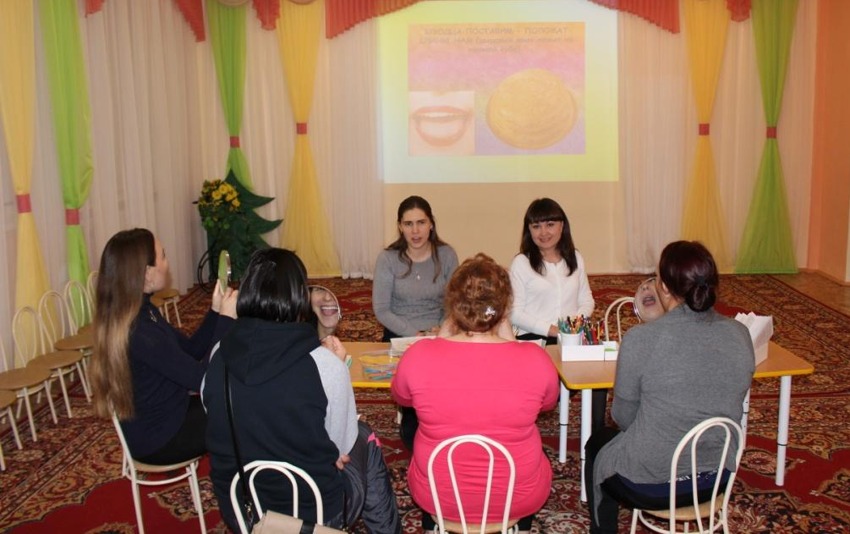
Семинар-практикум с элементами тренинга:
«Взгляд психолога на взаимоотношения детей и родителей»
Цель: Повышение психологической компетентности родителей.

Slide 11
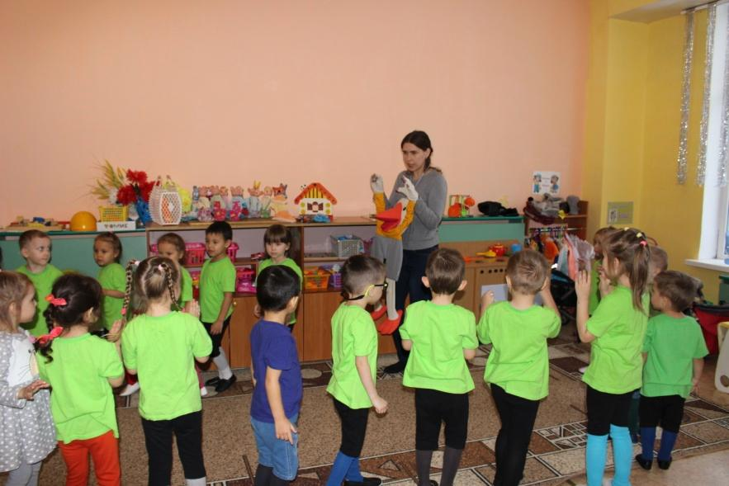
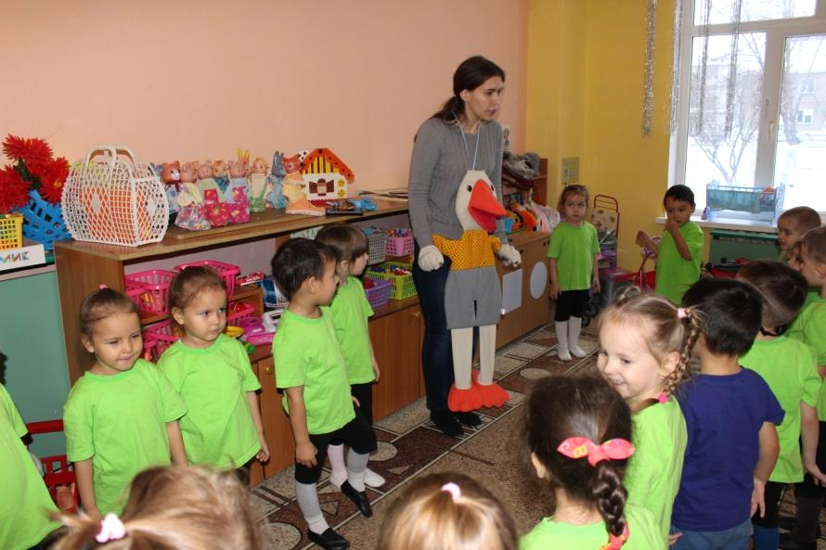
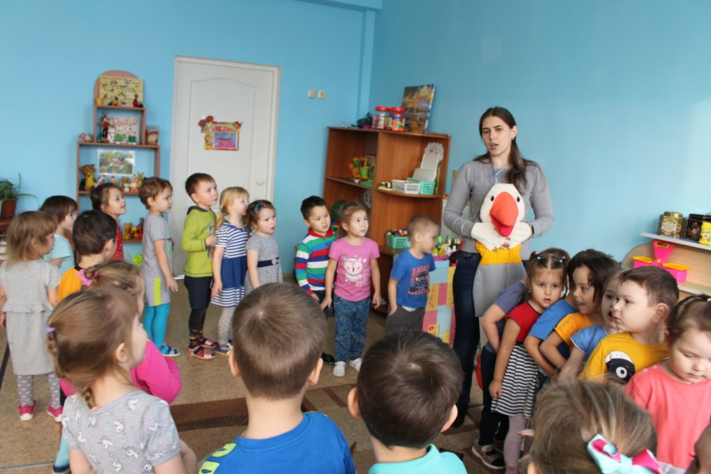
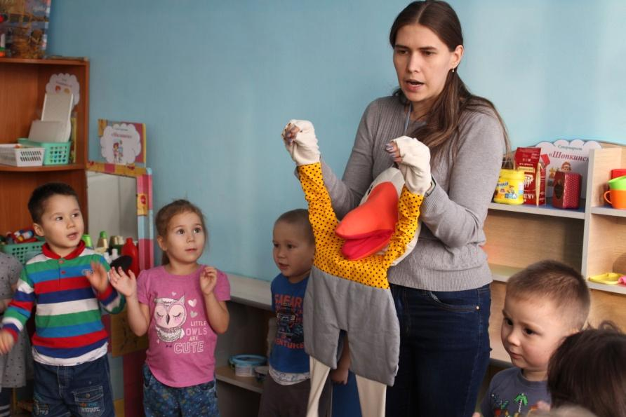
Логоритмика для малышей: «Веселый гусь»

Slide 12
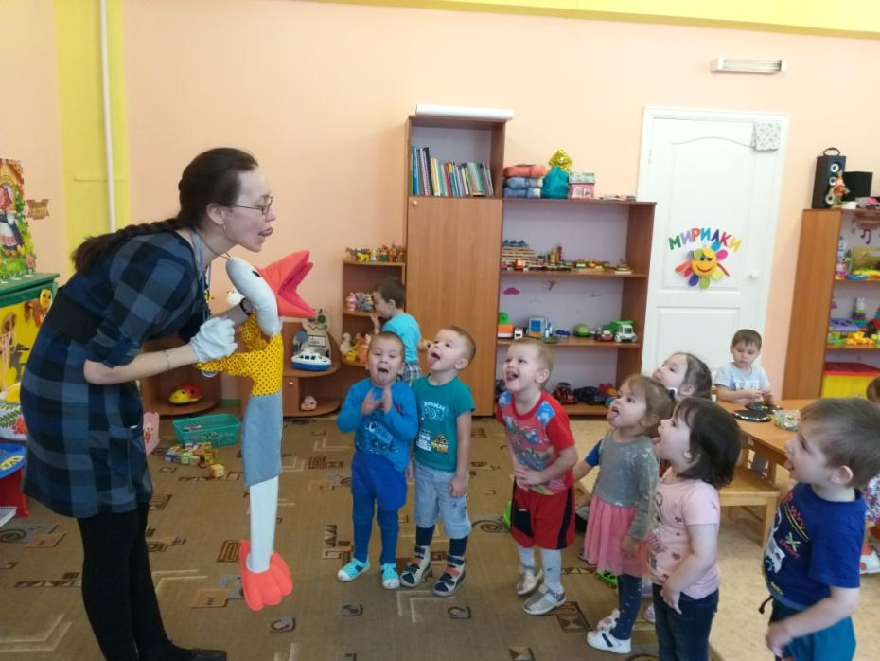
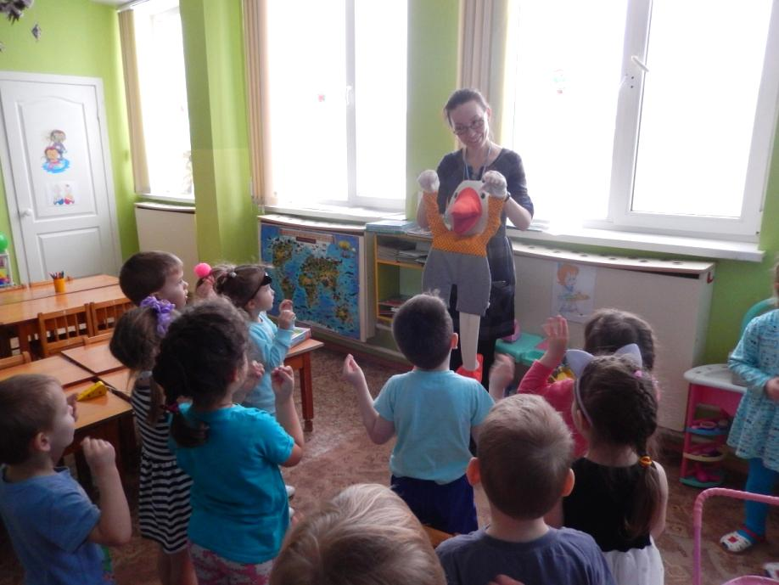
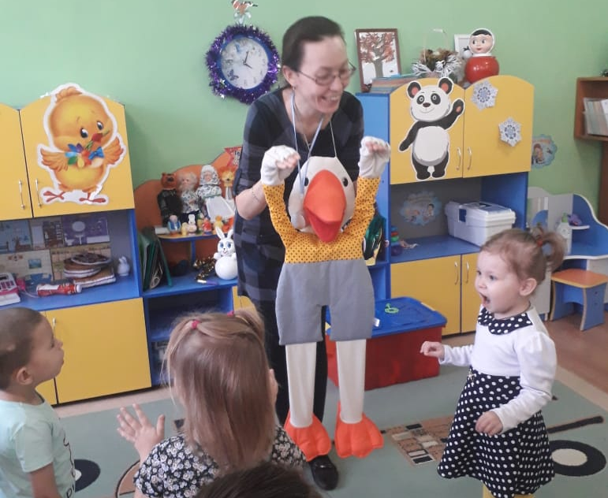
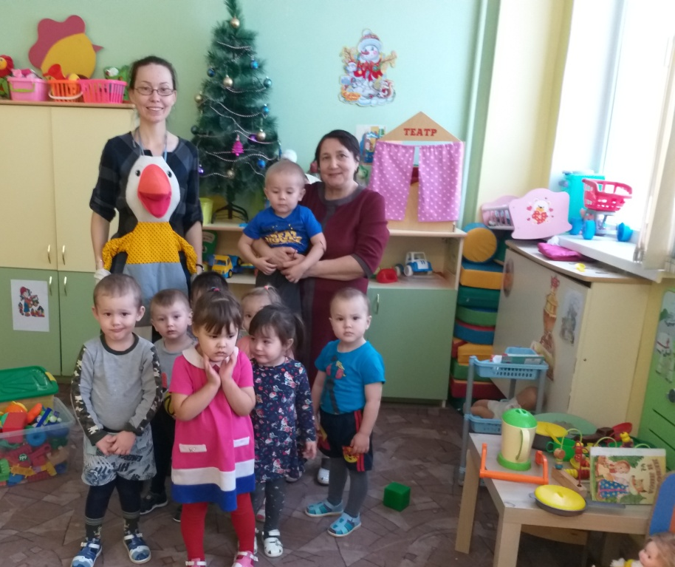

Slide 13
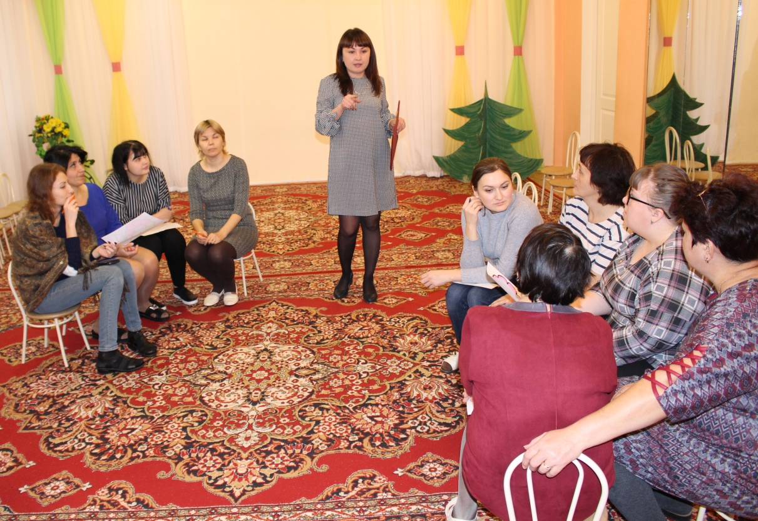
Семинар-практикум для педагогов «Эмоции и чувства»
Цель:
повышение психолого-педагогической компетентности педагогов в эмоциональной сфере.
Задачи:
Расширять представление педагогов о значении эмоций в жизни.
Развивать навыки анализирования и изменения своего эмоционального состояния.
Способствовать сплочению коллектива.

Slide 14
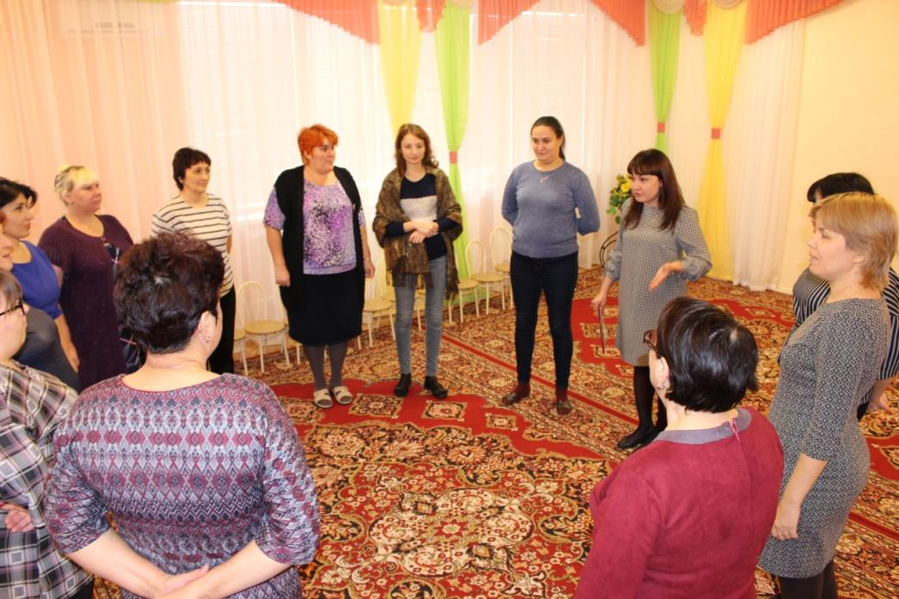
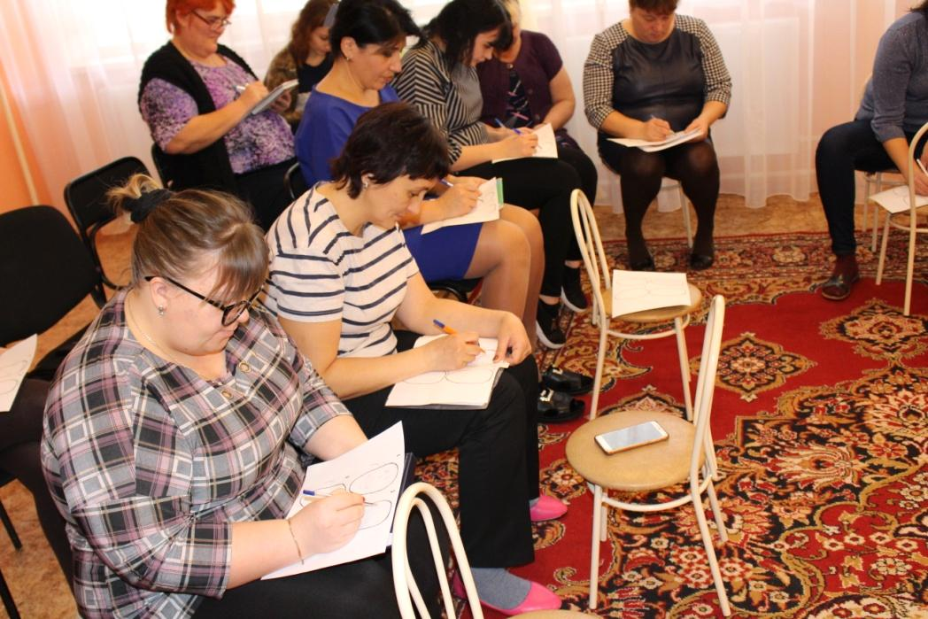
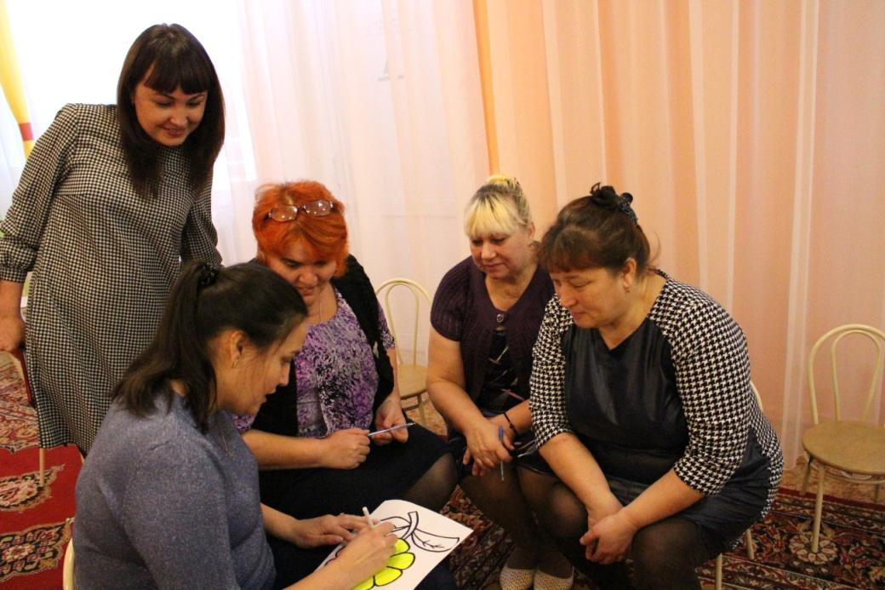
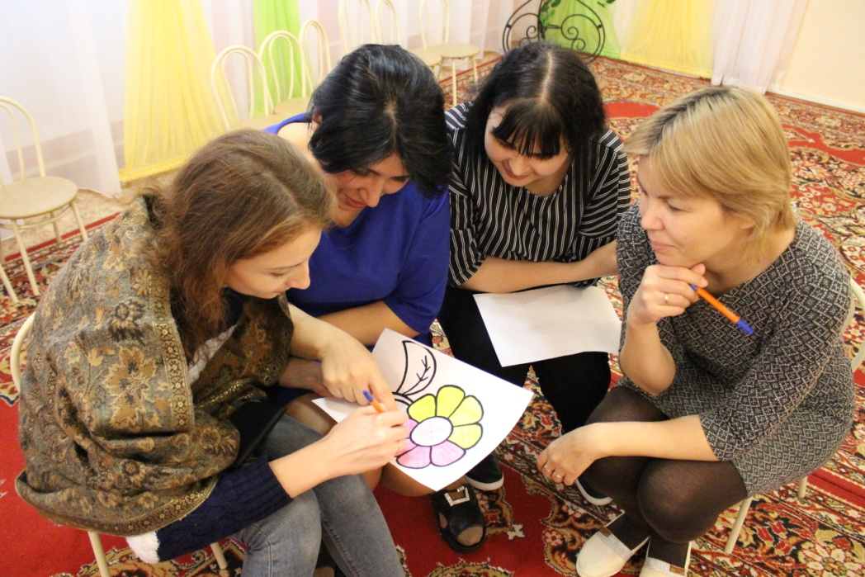

Slide 15
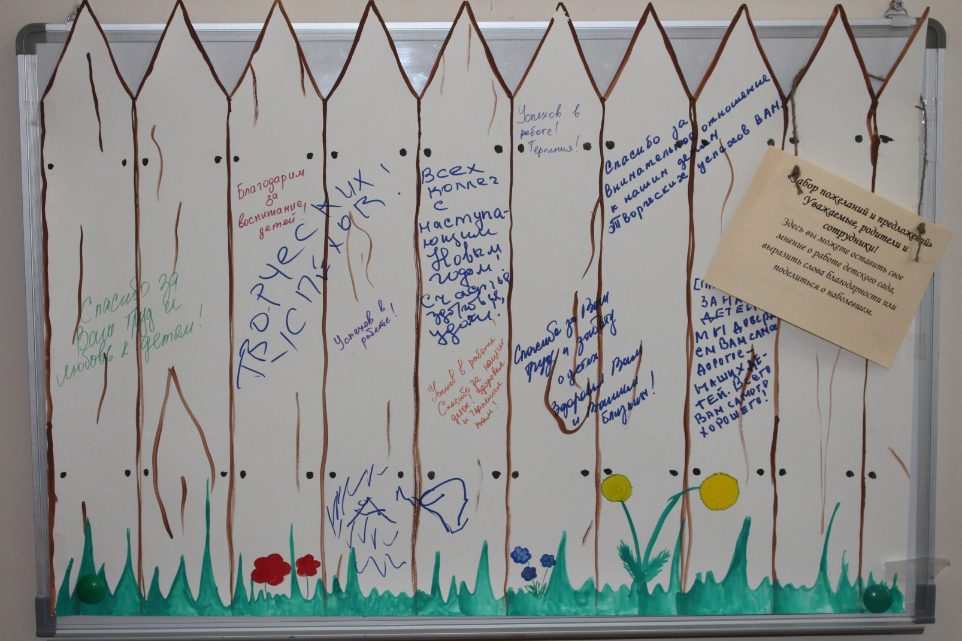
Психологическая акция
«Забор пожеланий и предложений»
Цель акции – психологическая разгрузка, то есть создание условий для выражения отрицательных эмоций, тревожных состояний.

Slide 16
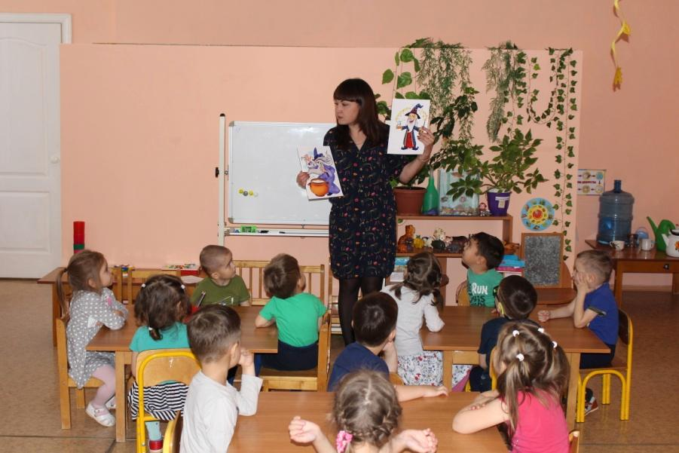
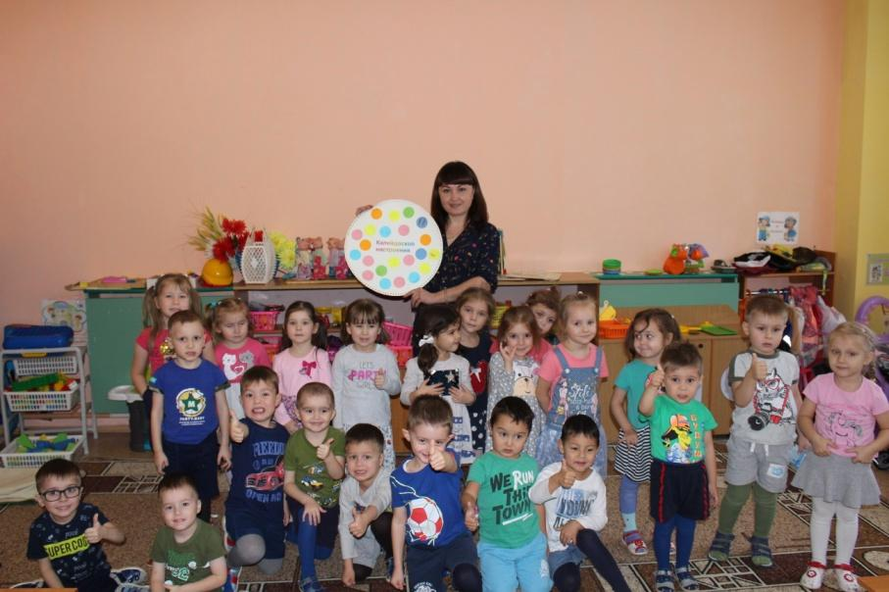
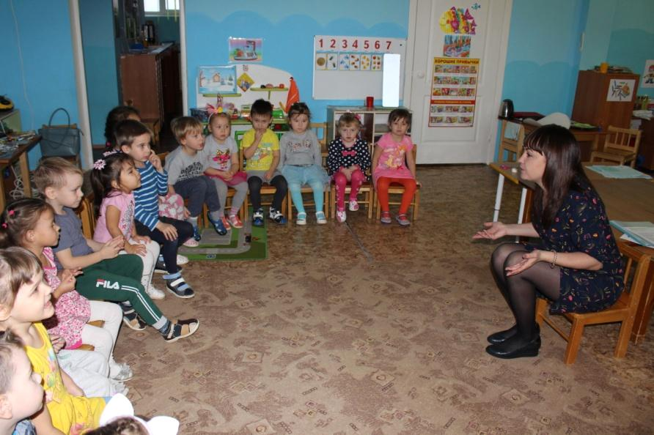
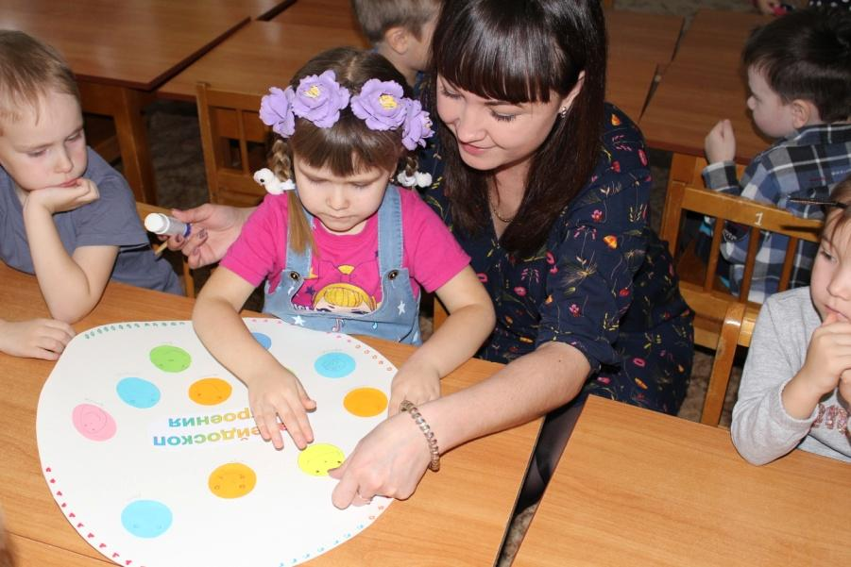
Акция «Калейдоскоп настроения».
Цель: создание положительного эмоционального фона.

Slide 17
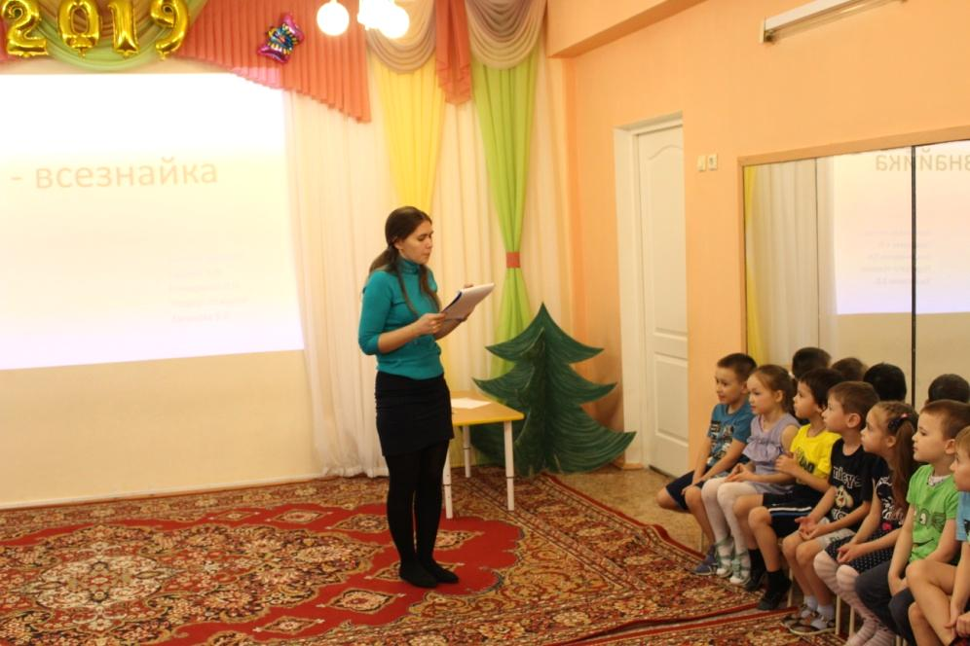
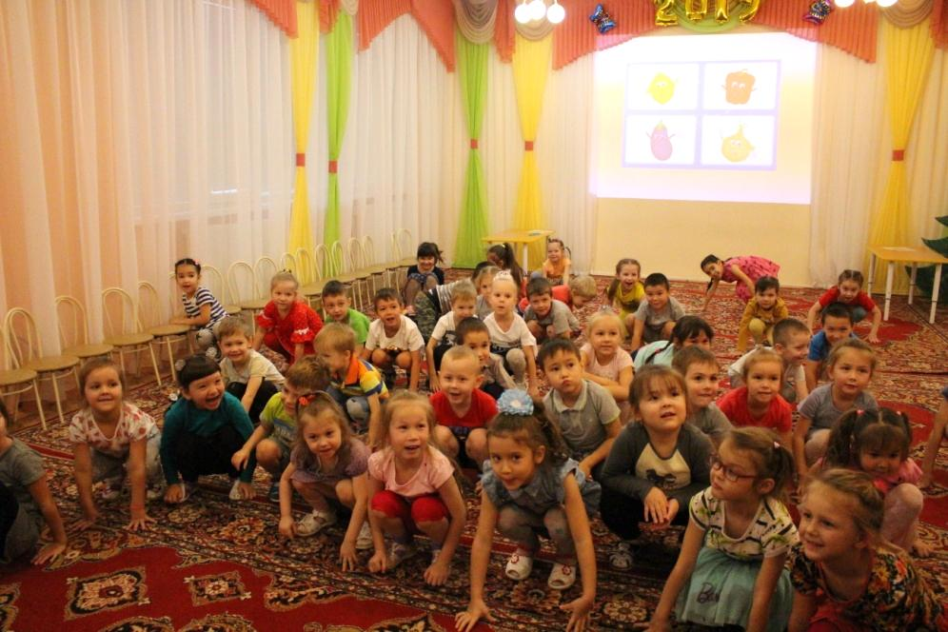
Игра «Я – Всезнайка»
Цель:
сплочение детского коллектива,
поднятие общего эмоционального тонуса,
развитие представлений об окружающем мире,
обучение детей навыкам коллективной самоорганизации.
­развитие связной речи.

Slide 18
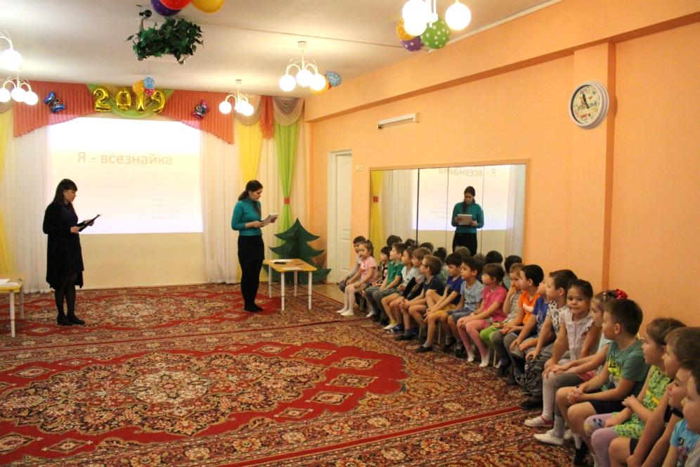
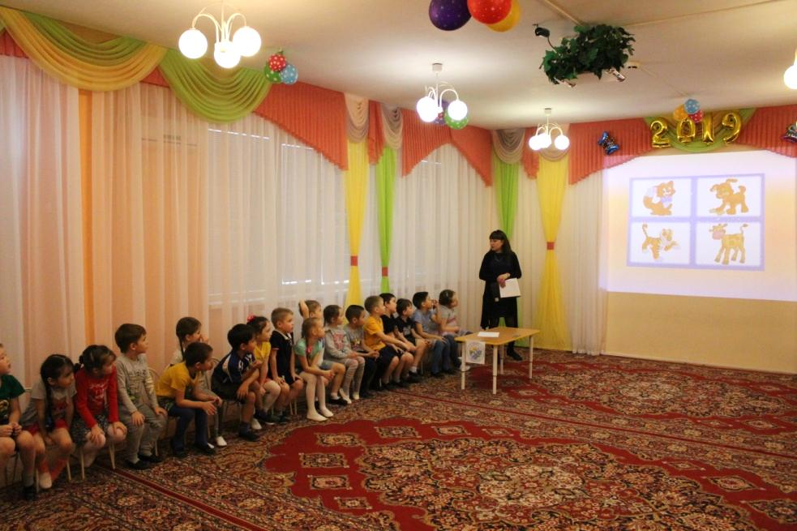
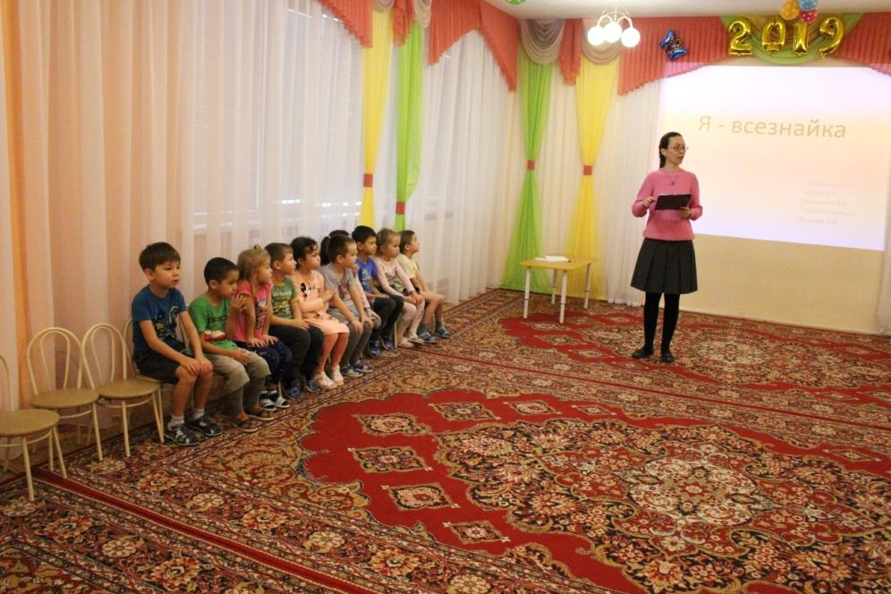
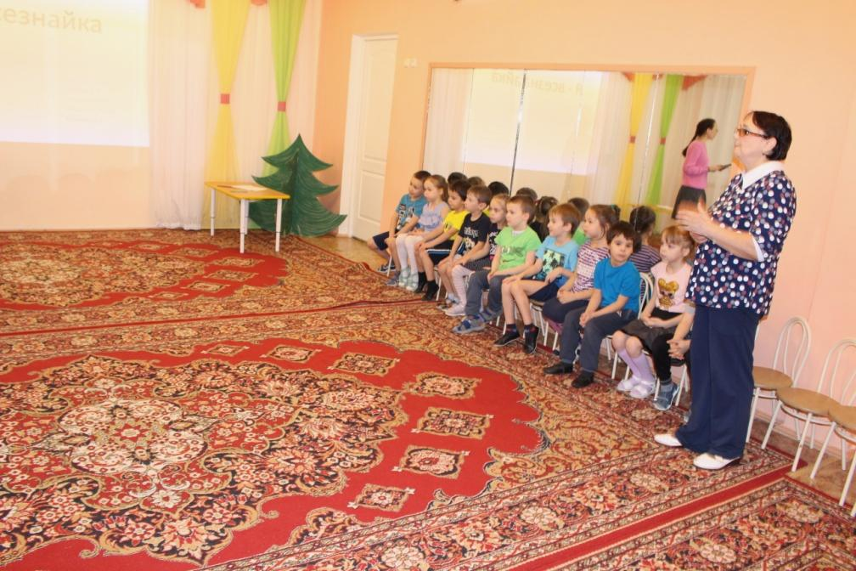

Slide 19
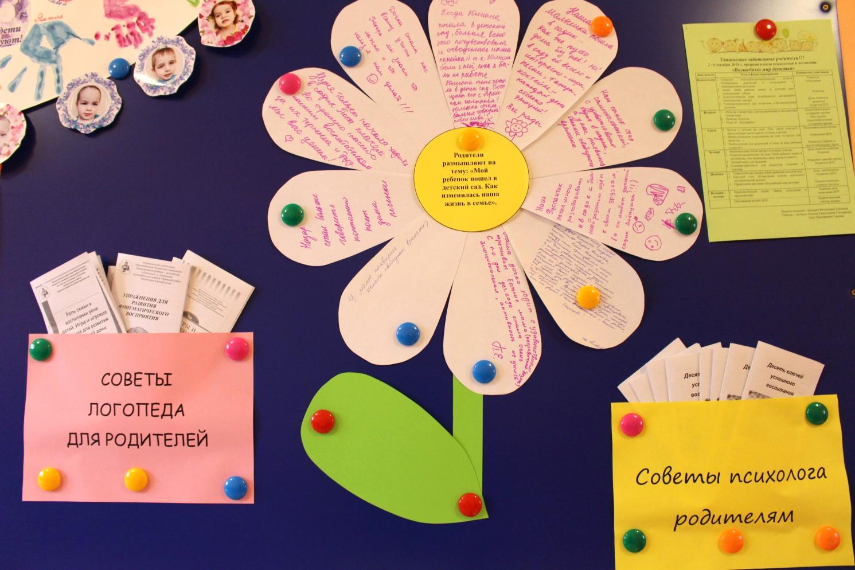
Родители размышляют на тему: «Мой ребенок пошел в детский сад. Как изменилась наша жизнь в семье».
Цель: выявить уровень адаптированности детей и семьи.

Slide 20
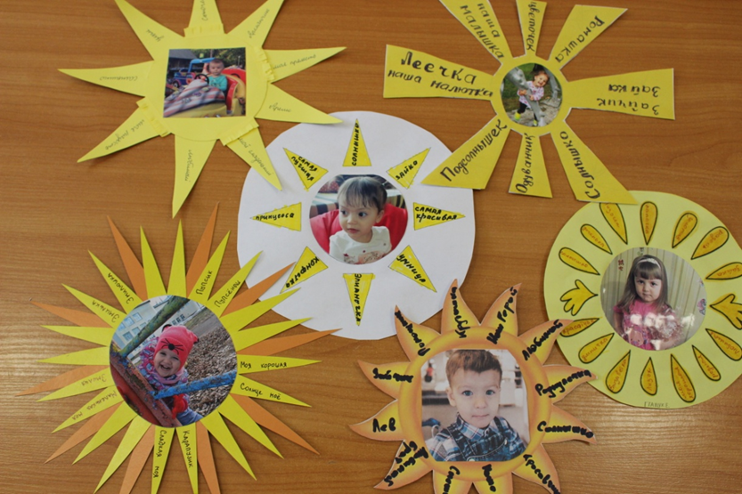

Мини-выставка родительских работ на тему:
«Мой портрет в лучах солнца».
Цели:
Способствовать взаимодействию родитель – ребенок – воспитатель.
Выразить любовь родителей к своим детям через рисунок, аппликацию, поделку в форме солнышка.

Slide 21

Выставка «Волшебный мир детства»

Slide 22
Спасибо за внимание!

